Slide 1


DoaFácil: Simplificando a Logística de Doações
Conectando doadores e ONGs para transformar a solidariedade em impacto real.
Equipe Desenvolvedora
PROJETO INTEGRADOR 1| ADS
Iago Santos
Nelson Ribeiro

Slide 2





A Falha na Comunicação Gera Desperdício de Itens Essenciais
O Problema Logístico
Doadores possuem itens em bom estado, mas enfrentam dificuldades para encontrar quem precisa ou organizar o transporte.
Consequência Direta
Móveis, eletrodomésticos e alimentos próximos ao vencimento acabam sendo descartados indevidamente.
Lacuna nas ONGs
Organizações perdem oportunidades valiosas por não terem um canal centralizado para visualizar e reservar doações.

Slide 3




DoaFácil Atua como uma Ponte Digital entre Doadores e ONGs
A Solução Digital
Plataforma web/mobile centralizada para gestão de doações, facilitando o encontro entre quem doa e quem precisa.
Foco na Logística
Diferencial focado na agilidade da retirada dos itens e na organização do transporte.
Impacto Real
Redução significativa do tempo entre o anúncio da doação e a entrega final à ONG.

Slide 4




Funcionalidades Focadas na Experiência do Usuário
Autenticação Simples
Catálogo Inteligente
Sistema de Reserva
Login rápido e seguro utilizando Google ou Firebase, garantindo a integridade dos dados de doadores e ONGs desde o primeiro acesso.
Feed de doações com geolocalização em tempo real. Permite filtros precisos por categoria de item e proximidade geográfica.
Botão "Tenho Interesse" que bloqueia o item temporariamente para a ONG, evitando conflitos logísticos e duplicidade de coletas.

Slide 5




Gestão e Notificações Otimizam o Fluxo de Trabalho das ONGs
Ferramentas administrativas desenhadas para garantir que nenhuma doação seja perdida por falhas de comunicação.
Notificações em Tempo Real
Dashboard de Gestão
Transparência e Controle
Painel centralizado para acompanhar o status das reservas, agendamentos de coletas e histórico de itens recebidos.
Alertas instantâneos via Push e E-mail sempre que um novo item relevante é postado na região de atuação da ONG.
Facilidade na geração de relatórios de impacto e prestação de contas sobre as doações intermediadas pela plataforma.

Slide 6




Metodologia Ágil e Aprendizagem Baseada em Problemas (ABP)
O desenvolvimento do DoaFácil foi guiado por um diagnóstico profundo das dores reais de doadores e ONGs.
Identificação
Especificação
Priorização
Levantamento rigoroso de requisitos baseado nas necessidades logísticas reais do terceiro setor e comportamento do doador individual.
Detalhamento técnico para o desenvolvimento do CRUD de doações, integrações de mapas e fluxos de autenticação segura.
Foco estratégico nas funcionalidades essenciais para o MVP, garantindo a validação da hipótese central com o menor custo possível.

Slide 7






Arquitetura Escalável com Custo Inicial Zero para Validação
Frontend
Backend (BaaS)
Desenvolvimento moderno utilizando React, React Native ou Vue.js para interfaces responsivas.
Firebase para autenticação, banco de dados em tempo real e armazenamento de imagens.
TECH STACK
Hospedagem
Geolocalização
Foco em escalabilidade e baixo custo operacional para a fase de MVP.
Vercel para garantir alta disponibilidade e deploy contínuo da aplicação web.
Integração com Google Maps API ou Mapbox para o catálogo inteligente de doações.

Slide 8
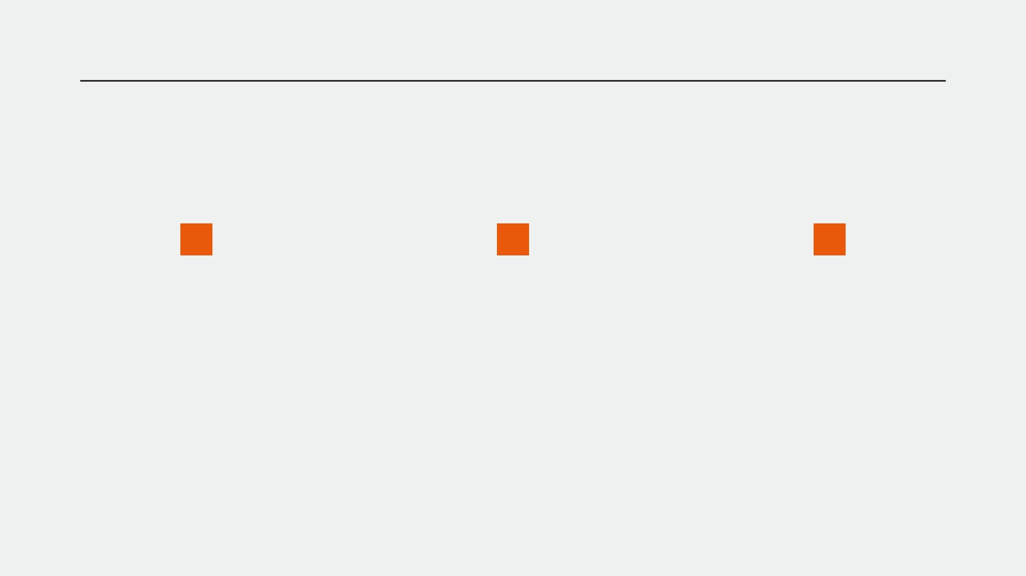

Cronograma de Desenvolvimento Estruturado em 8 Semanas
SEMANAS 1 - 2
SEMANAS 3 - 6
SEMANAS 7 - 8
Modelagem e Prototipagem
Desenvolvimento do Core
Integração e Testes
Definição da arquitetura de dados e criação de protótipos de alta fidelidade no Figma.
Implementação de Autenticação, CRUD de doações e sistema de Chat em tempo real.
Geolocalização, testes com usuários reais, refinamento de UI/UX e ajustes finais.

Slide 9




Métricas de Sucesso para Validar o Impacto Social do Projeto
Taxa de Conversão
Tempo de Retirada
Feedback de Impacto
Percentual de doações postadas que foram efetivamente reservadas por uma ONG parceira.
Intervalo médio entre a postagem do item e a confirmação de entrega final à organização.
Estimativa do número de pessoas beneficiadas pelos itens doados, reportada pelas ONGs.
VALIDAR A EFICIÊNCIA DO MATCHING
VALIDAR A OTIMIZAÇÃO LOGÍSTICA
QUANTIFICAR O IMPACTO SOCIAL

Slide 10




Tecnologia a Serviço da Solidariedade
"Conectando quem quer ajudar com quem mais precisa."
Resumo do Impacto
O DoaFácil resolve um gargalo logístico crítico no terceiro setor, transformando a intenção de doar em uma ação concreta e eficiente.
DOAFÁCIL 2026
Visão Futura
Escalar a solução para novas regiões, integrar sistemas de rotas inteligentes e ampliar as categorias de doações aceitas.

